Slide 1
ABDOMINOPLASTIA OU DERMOLIPECTOMIA
Profª. Ms. Cintia Zacaib Silva

Slide 2
Abdominoplastia
Abdominoplastia é um dos procedimentos mais realizados na Cirurgia Plástica mundial. Abrange o aspecto estético e reconstrutor da parede abdominal.
Muitas variações das incisões, do reparo musculofascial e da remodelagem do umbigo têm sido descritas.

Slide 3
Em 1965, Callia realizou incisão sobre o púbis com prolongamentos laterais. Em 1967, Pitanguy fez incisão horizontal baixa com as extremidades para fora e para baixo e promoveu a plicatura dos músculos retos abdominais sem a abertura da aponeurose.

Slide 4
A finalidade da abdominoplastia é de melhorar o aspecto do abdômen e devolver ao paciente seu contorno corporal, alternado por distensões causadas pela obesidade ou pela gravidez.

Slide 5
O resultado é obtido através da remoção do excesso de pele e de tecido gorduroso da parte inferior do abdômen.
Além de dar tonicidade à pele esticada, esse tipo de cirurgia reforça os músculos da região e provoca um achatamento do abdômen inferior.

Slide 6
Hakme (1985) associou a lipoaspiração à abdominoplastia parcial, denominando-a minilipoabdominoplastia e miniabdominoplastia.

Slide 7
Avelar (1985) descreveu a associação de lipoaspiração à abdominoplastia para pacientes com abdome protruso, gordura localizada supra e infraumbilical e flacidez muscular.

Slide 8
Baroudi et al. (1998) defenderam o emprego de pontos capitonados unindo o retalho à parede abdominal, a partir do processo xifoide, até a borda inferior da incisão do púbis, com o intuito de prevenir o seroma.

Slide 9
Saldanha et al. (2001, 2003) e Avelar (2001) em trabalhos paralelos, divulgaram técnicas de abdominoplastias, sem descolamento, introduzindo as técnicas de lipoabdominoplastias em nosso meio.

Slide 10
Bozola & Psillakis, em 1988, e Rosa & Bozola, em 2010, enfatizaram a classificação das alterações estéticas no tratamento do abdome, com seus tratamentos específicos.

Slide 11
Nahas & Ferreira(2005) mostraram a eficácia a longo prazo da correção da diástase dos músculos retos abdominais.
Em 2010,os mesmos autores chamaram atenção para os fatores relacionados a flacidez da parede abdominal.

Slide 12
A diástase abdominal é o afastamento dos músculos abdominais e do tecido conjuntivo que geralmente acontece durante a gravidez, sendo a principal causa de flacidez abdominal e dor lombar no pós-parto.

Slide 13
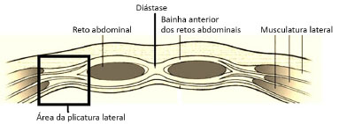
Diástase Abdominal

Slide 14
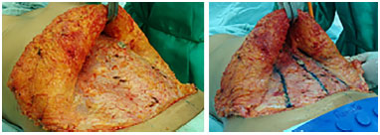
Antes e depois das plicaturas. Notar melhora do abaulamento da parede abdominal.

Slide 15
Procedimento Cirúrgico
Os tipos de anestesia mais usados para abdominoplastia são a geral ou a mista (que é uma combinação da anestesia geral com local).

Slide 16
É feita uma incisão horizontal logo acima dos pêlos pubianos, de onde parte um corte em elipse, cuja largura maior vai até o umbigo, o qual será transplantado e, se necessário, remodelado.

Slide 17
Após a incisão, o tecido flácido que cobre o músculo abdominal é puxado em direção ao centro.
Esse procedimento reforça a musculatura, dá firmeza à parede abdominal e afina a cintura.
O exceso de pele é então retirado e, antes das sutura, o umbigo é reinstalado em seu local original.

Slide 18
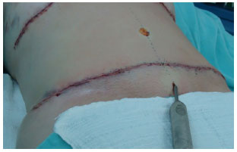
Abdominoplastia/Lipoaspiração

Slide 19
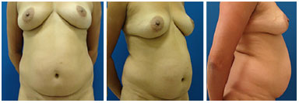
Pré- operatório

Slide 20
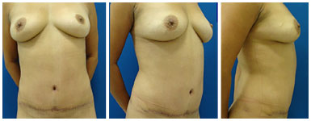
Pós- operatório

Slide 21
O paciente deve estar ciente, entretanto, de que o objetivo da abdominoplastia não é de alcançar a perfeição, mas sim de diminuir o problema.
Quanto menor for a quantidade de pele em excesso a ser retirado, tanto mais satisfatório serão os resultados finais.

Slide 22
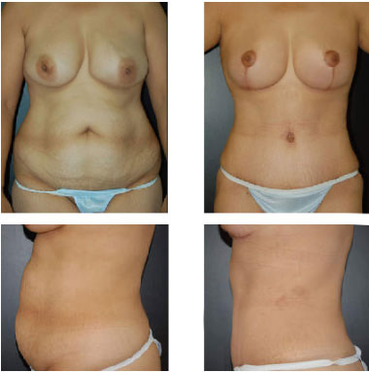
Antes Depois

Slide 23
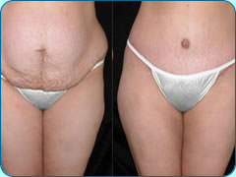
Antes Depois

Slide 24
Principais Complicações
Seromas;
Deiscências de suturas;
Necrose de pele;
Aderências;
Diminuição ou perda de sensibilidade em alguma área do abdome ( transitória ou definitiva).

Slide 25
Pós-operatório
O pós-operatório da abdominoplastia é, em geral, indolor, e o tempo médio de internação é de 24 horas.
O paciente deve levantar da cama já no dia seguinte à cirurgia, sempre alternando períodos em posição deitado e sentado.

Slide 26
É recomendável andar com o tronco ligeiramente curvado para a frente a passos curtos, durante os primeiros cinco dias, evitando escadas longas.
Deve-se usar uma faixa abdominal durante os primeiros cinco dias, evitando escadas longas.

Slide 27
Deve-se usar uma faixa abdominal durante 30 dias.
Ao fim do primeiro mês, é retirado o curativo de micropore. É aplicado, então, um creme indicado pelo médico, no local da cicatriz.
O inchaço natural e uma posível falta de sensibilidade são comuns e desaparecem com o tempo. O resultado definitivo só poderá ser observado após 12 a 18 meses da cirurgia.

Slide 28
Complicações
Além das alterações como as cicatrizes hipertróficas e queloideanas orginárias principalmente pelo excesso de tensão na região inferior do abdome e de produção de colágeno .
O seroma é uma complicação comum, tanto nas cirurgias convensionais, quanto na associações com a lipoaspiração.

Slide 29
Fisioterapia no Pré-Operatório
Anamnese Completa do paciente;
Correção de Desvio Posturais;
Fortalecimento Muscular;
Melhorar o fluxo do sistema Linfático;

Slide 30
Fisioterapia no Pós-Operatório
Compressão;
Crioterapia ( 20 a 30 min);
Drenagem Linfática;
Ultra-Som

